Slide 1

PROYECTO “SHAPE & PLATE”
PRESENTACIÓN CAPSTONE

Slide 2
PROYECTO “SHAPE & PLATE”
Tomás González
Desarrollador
Patricio Salinas
Encargado de implementar las funcionalidades de la aplicación móvil, integrando la API de Gemini para generar rutinas de entrenamiento y dietas personalizadas.
Product Owner
Encargado definir y priorizar el backlog del producto, creando historias de usuario claras y gestionando el feedback de los usuarios.
Luís Acevedo
Scrum Master
Encargado de promover la auto organización del equipo y ayudar a eliminar impedimentos, además supervisara el uso del gira para una gestión efectiva.
INTEGRANTES DEL PROYECTO

Slide 3
PROYECTO “SHAPE & PLATE”
DESCRIPCIÓN DEL PROYECTO
Problema o dolor
Muchas personas tienen dificultades para crear y seguir rutinas de ejercicio personalizadas, lo que lleva a desmotivación, lesiones o resultados subóptimos.
Propuesta de solución
Una aplicación móvil que genera rutinas de ejercicio y recetas personalizadas basadas en los datos y objetivos de salud de los usuarios.

Slide 4
PROYECTO “SHAPE & PLATE”
Objetivo General
Desarrollar una aplicación móvil integral para mejorar la salud y bienestar de los usuarios mediante rutinas de ejercicio y recetas personalizadas.
Objetivos Específicos
Generar rutinas personalizadas usando la API de Google Generative AI.
Proveer recetas personalizadas según la actividad física.

Slide 5
PROYECTO “SHAPE & PLATE”
Alcances y limitaciones del proyecto
Alcance
Limitaciones
Generación de rutinas de ejercicio personalizadas.
Provisión de recetas personalizadas.
Gestión de perfiles de usuario.
Interfaz intuitiva y fácil de usar.
Adaptabilidad a nuevas tecnologías.
Integración limitada con dispositivos de terceros.
Alcance limitado de la personalización.

Slide 6
PROYECTO “SHAPE & PLATE”
Competencias de carrera
Desarrollo de software: Desarrollo del backend y todas las funcionalidades en django y frontend estilo Material design 3 con HTML, CSS y Javascript
Ciencia de datos: Utilización de Inteligencia artificial para que en base a los datos del usuario generar rutinas de ejercicios y recetas de cocina según el requerimiento de cada usuario
Gestión de proyectos: Aplicación de metodologías ágiles como SCRUM para la planificación y desarrollo del proyecto.
Base de datos: Manejo de MySQL para almacenamiento y gestión de información.

Slide 7
PROYECTO “SHAPE & PLATE ”
Metodología de trabajo para el desarrollo del proyecto
Estamos utilizando Scrum como marco ágil para el desarrollo, dividiendo el proyecto en sprints.
Planificación Inicial:
Definir los requisitos del sistema con base en las necesidades de los usuarios (personas interesadas en mejorar su salud y bienestar).
Asignar las tareas iniciales y establecer el backlog del producto en Jira.
Diseñar la arquitectura del sistema, incluyendo la integración de la API de Google Generative AI para la generación de rutinas de ejercicio y recetas personalizadas.
Desarrollo Iterativo: El proyecto se gestionará en Jira, con tareas distribuidas en los siguientes sprints:
Sprint 1: Configuración del entorno de desarrollo y creación estructura básica del proyecto.
Sprint 2: Desarrollo sistema de registro y autenticación usuarios.
Sprint 3: Implementación de la generación de rutinas de ejercicio personalizadas.
Sprint 4: Desarrollo de funcionalidad recetas personalizadas.
Sprint 5: Despliegue y presentación.
Pruebas y Validación:
Realizar pruebas unitarias y de integración para asegurar que todas las funcionalidades del sistema operen correctamente.
Recoger feedback de los usuarios durante la fase de pruebas para realizar ajustes necesarios.
Documentación y Entrega:
Desarrollar la documentación técnica y los manuales de usuario.
Preparar la presentación del proyecto, incluyendo los resultados de las pruebas y las mejoras implementadas.

Slide 8
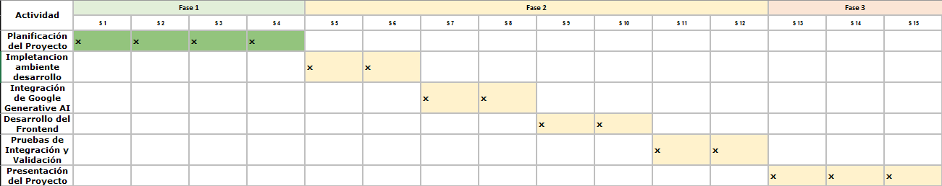
PROYECTO “SHAPE & PLATE ”
Cronograma para el desarrollo del proyecto

Slide 9
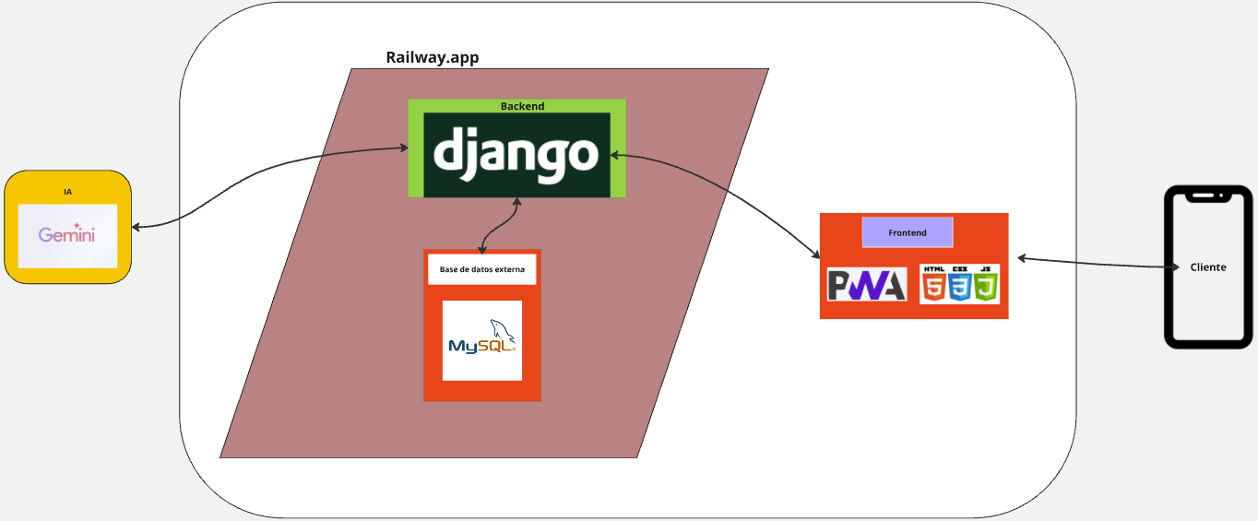
PROYECTO “SHAPE & PLATE ”
Arquitectura del software
Se utilizará Django para el backend con python y Google Generative AI para la personalización (Gemini 1.5 fast).

Slide 10

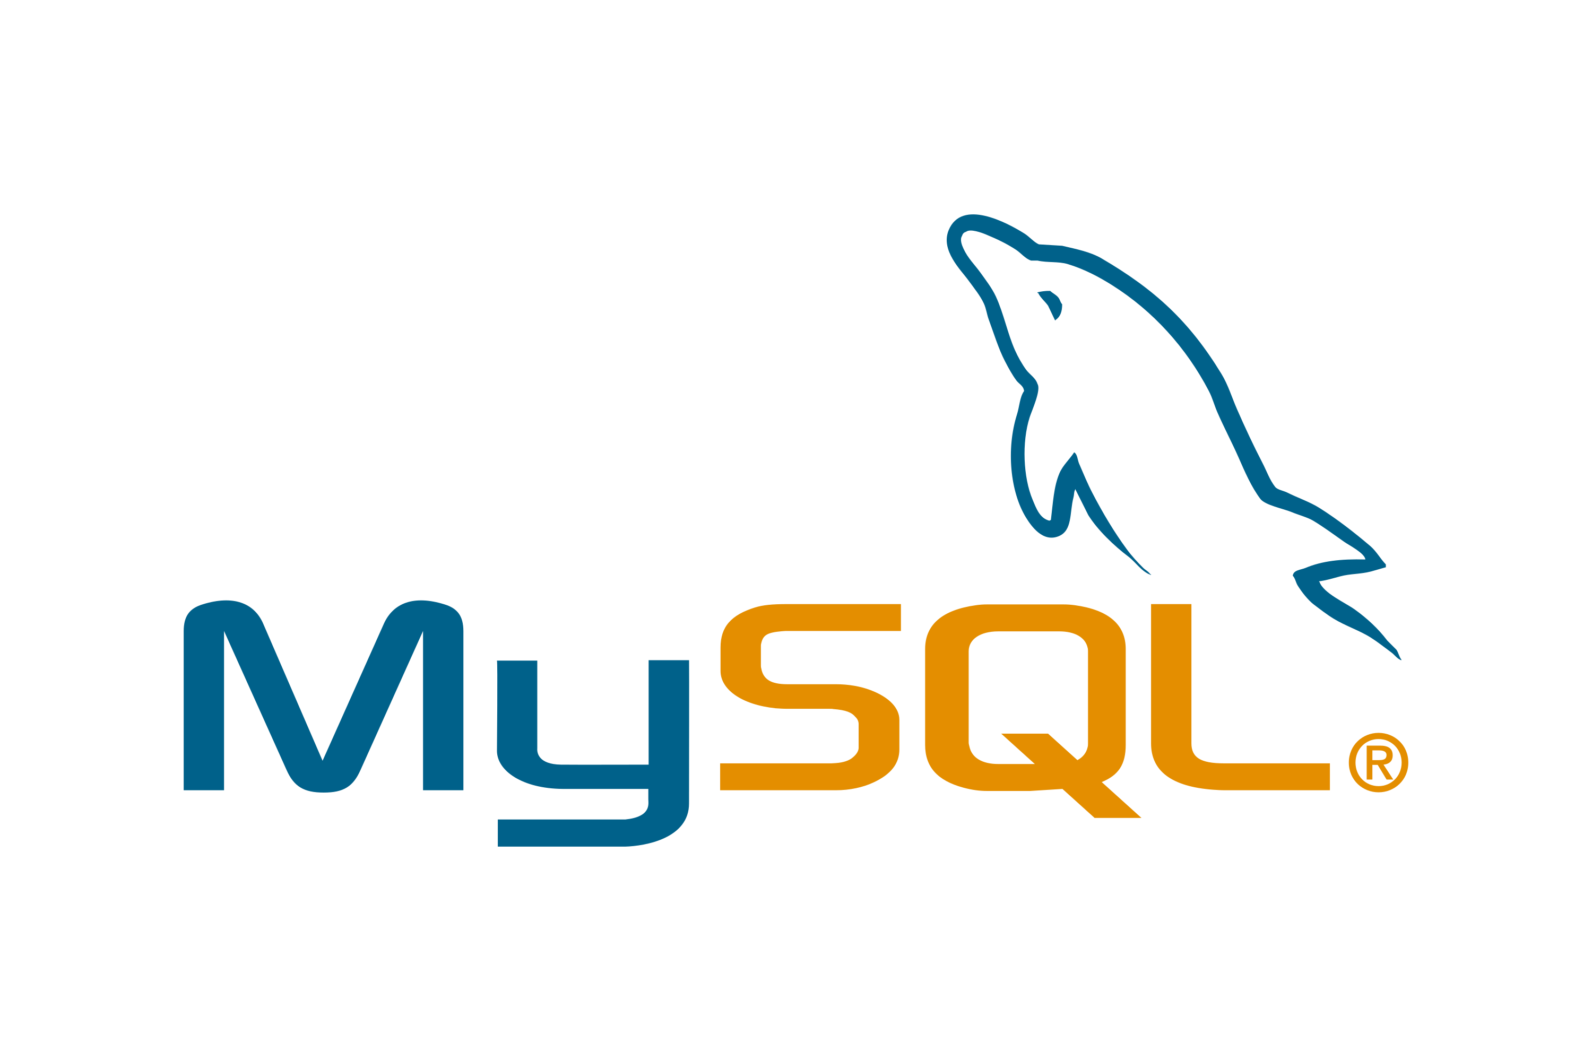



PROYECTO “SHAPE & PLATE ”
Tecnologías utilizadas
FRONTEND
BACKEND
BASE DE DATOS
CONTROL DE VERSIONES
INTELIGENCIA ARTIFICIAL

Slide 11
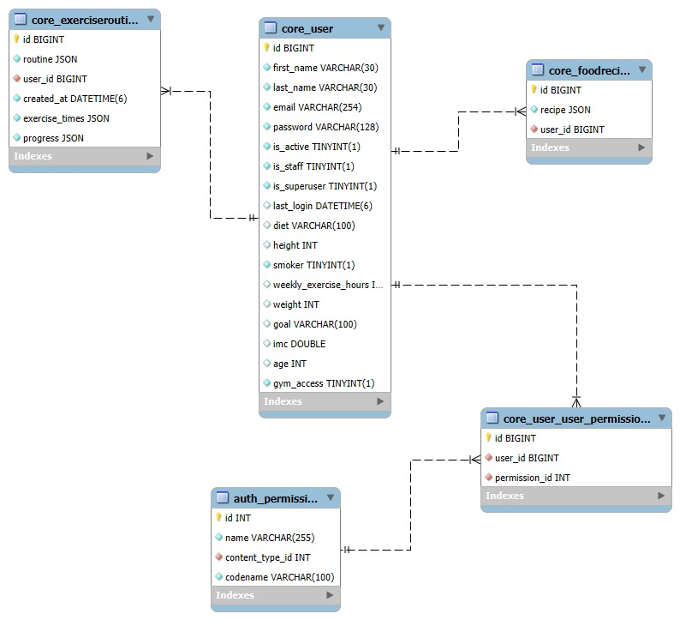
PROYECTO “SHAPE & PLATE ”
Modelo de datos

Slide 12
DEMOSTRACIÓN DEL RESULTADO DEL PROYECTO

Slide 13
Resultados obtenidos

Slide 14
Obstáculos presentados durante el desarrollo

Slide 15
PREGUNTAS DE LA COMISIÓN

